Slide 1

整数规划
某些实际问题的数学模型虽然基本上仍具有线性规划的形式，但却要求全部或部分决策变量只取整数值，如机器台数、完成工作的人数等，这样的问题称为整数（线性）规划问题。

Slide 2
在一些情况下，对于整数规划，可以不顾决策变量的整数值要求，先用线性规划的算法求解，然后对带有小数的解舍入化整即可，但一般说来，这样做面临两方面的问题：
（1）
这样得到的解不一定是整数规划的可行解，特别是对于 0 – 1 规划；
（2）
由于每个决策变量有舍、入两种可能，n 个变量就有 2^{n} 种可能，舍入的计算量大，难于处理，例如， n = 60， 2^{n} ≈ 10¹⁸ 。
求解整数规划的基本方法：分支定界法和割平面法

Slide 3
1. 分支定界法
分支定界法是一种 “聪明的” 枚举法（隐式枚举）。它把问题的可行域一步步地划分成愈来愈小的子集，并在划分的过程中考察原问题在每个子集上对应的子问题：
对于极小化问题，确定子问题目标函数值的一个下界，当下界大于某个已知可行解的目标函数值时，该子集上将不会有最优解；
对于极大化问题，确定子问题目标函数值的一个上界，当上界小于某个已知可行解的目标函数值时，该子集上将不会有最优解，
因此在进一步划分时可以排除有关的子集，从而大大减少计算量。

Slide 4
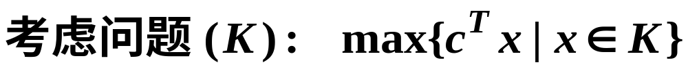
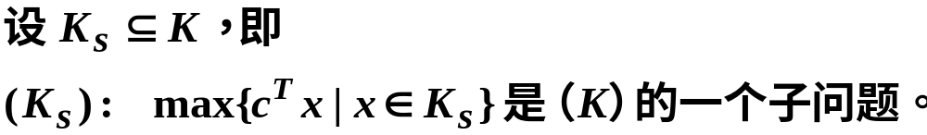
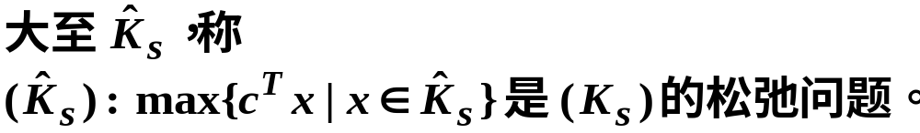
为了获得子问题 (K_{s}) 的最优值的一个上界，将约束条件适当放松（如去掉整数要求），可行集由 K_{s} 扩

Slide 5
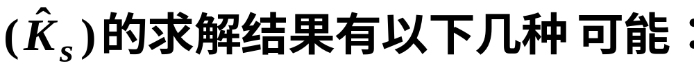
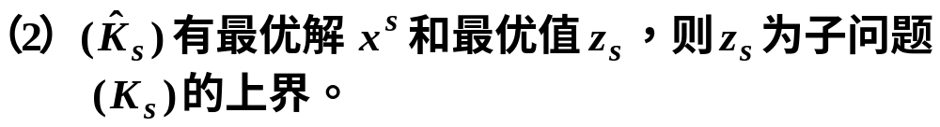

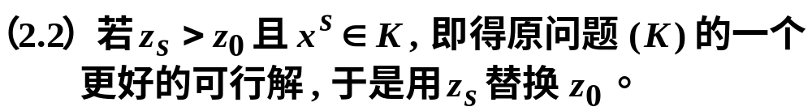
通常，原问题 (K) 已有一个可行解，设对应的目标

Slide 6
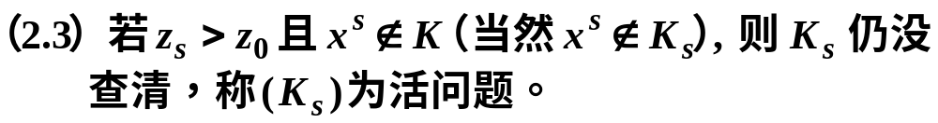
分支就是选择一个活问题，按某种方式对其可行域进行划分。
分支定界法就是不断地选择子问题进行松弛、定界和分支，直到没有活问题为止。其求解过程可以用一棵枚举树表示。
K
K₁
K₂
…
K_{i}
…
K_{i1}
K_{i2}
…
K_{ij}
…

Slide 7
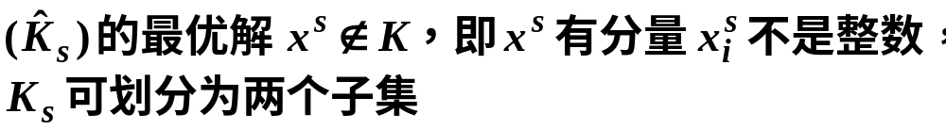
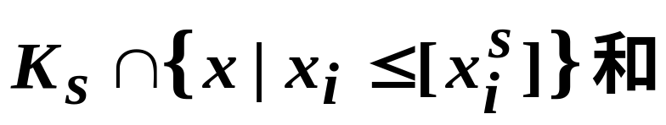
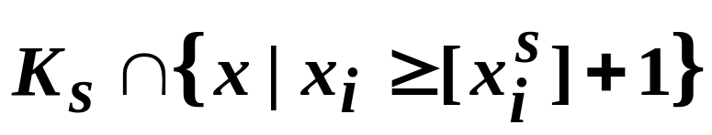
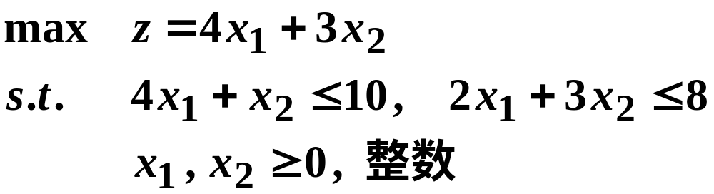

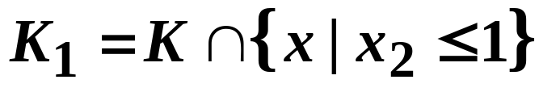
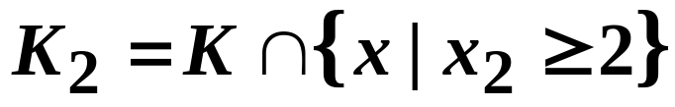
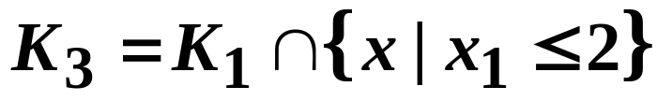
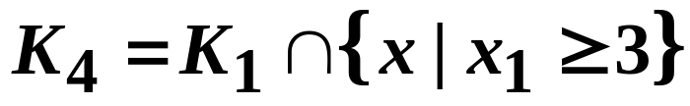
分支方法：若子问题 (K_{s}) 是活问题，则它的松弛问题
例.
解.

Slide 8
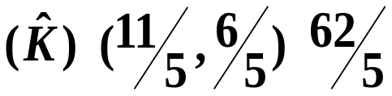


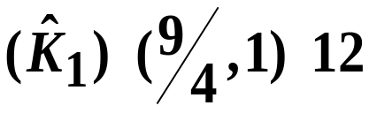
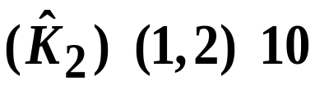



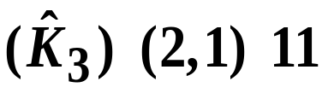

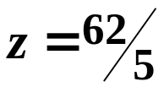

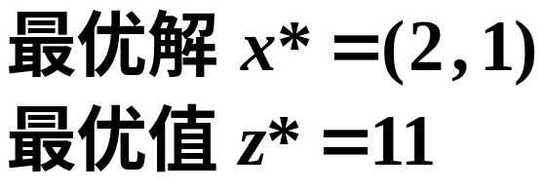
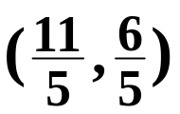



x₂
3
2
1
0
1
2
3
4
x₁

Slide 9
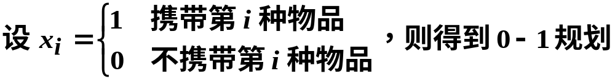
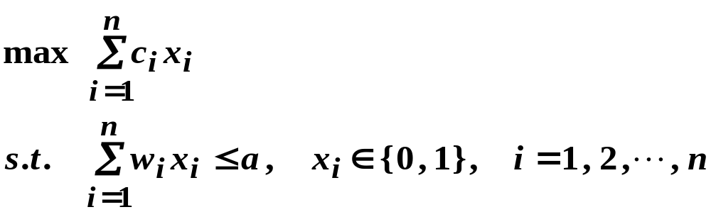
2. 0 – 1背包问题
一位旅行者在出发前考虑他的背包内应装哪些物品，他有 n 种物品可选择，第 i 种物品的重量为 w_{i} ，价值为 c_{i} ，若背包携带的物品的总重量不能超过 a ，如何选择携带的物品可使价值最大？

Slide 10
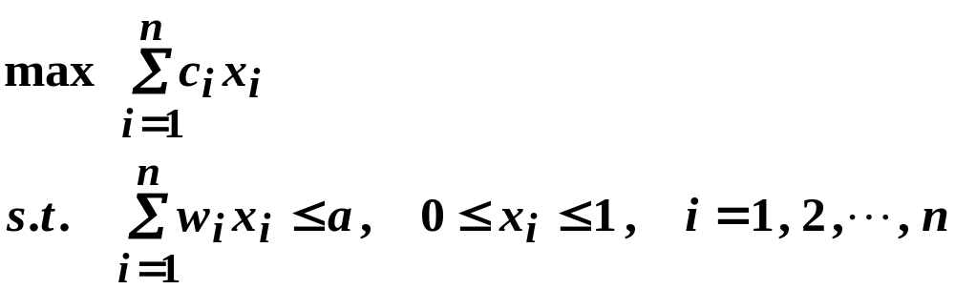
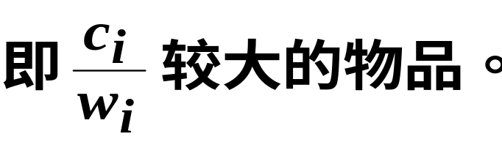
放松对 x_{i} 的整数要求，得到线性规划松弛
视第 i 种物品为 w_{i} 个重量为 1 单位的物品，易得该线性规划的求解规则 ：优先选择单位重量价值大，

Slide 11
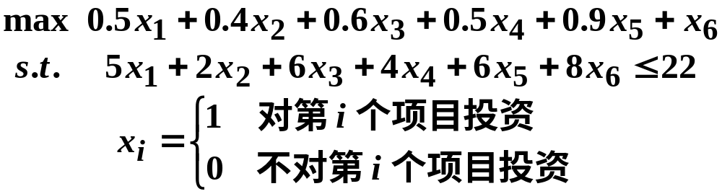
例.
某投资公司有 22 亿资金可用来投资，现有 6 个项目可供选择，各项目所需资金及预计年收益如下：
项目
1
2
3
4
5
6
投资(亿元)
5
2
6
4
6
8
年收益(亿元)
0.5
0.4
0.6
0.5
0.9
1
选择哪几个项目投资的年收益最大?
解. 建立 0 – 1 规划模型 (K) :

Slide 12
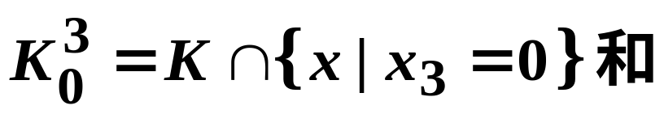
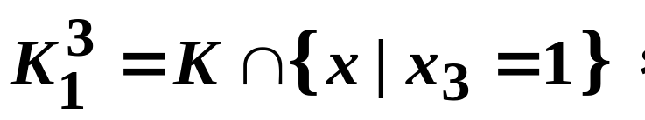

各项目的年收益率为：
0.1、0.2、0.1、0.125、0.15、0.125
不是 (K) 的可行解，
将 K 划分为
求解过程用枚举树表示如下:

Slide 13
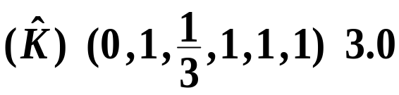


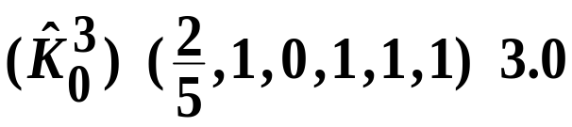
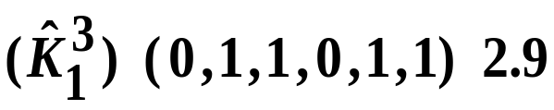


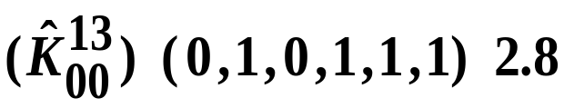
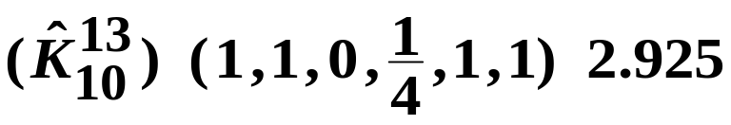


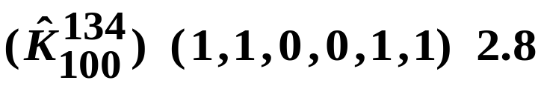
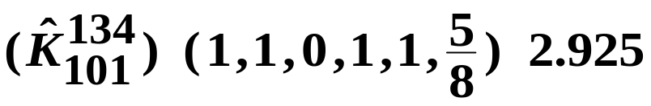


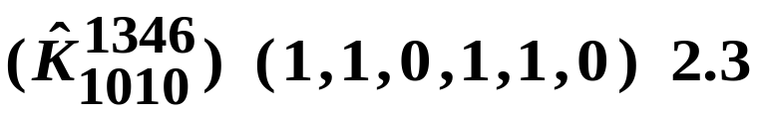
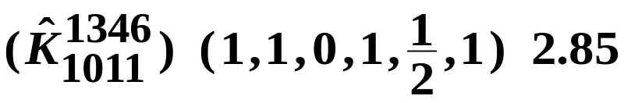

Slide 14
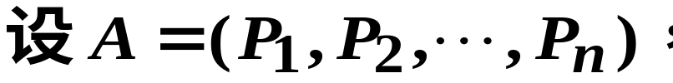
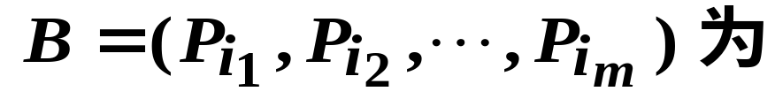
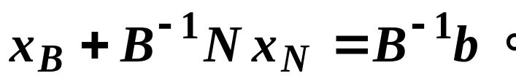
3. 割平面法
R.E. Gomory 提出：先解对应的线性规划问题得最优解 x*，若 x* 是整向量，则得整数规划的最优解，否则，设法增加一个线性约束（即割平面）使得在原可行域中切割掉包括 x* 在内的一部分非整数解，但不切割掉任何整数可行解，接着解增加了线性约束的线性规划问题，重复上述做法。
问题：如何找割平面？

Slide 15
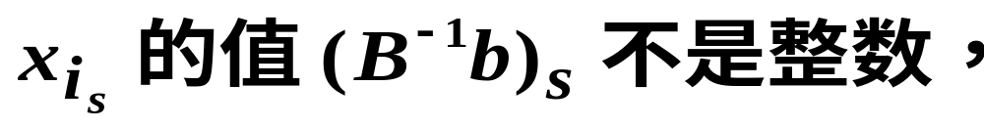

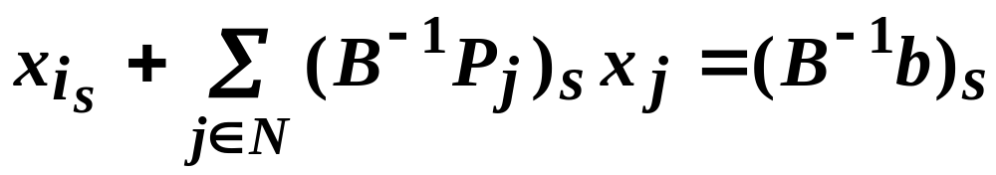
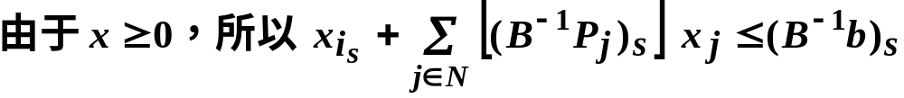
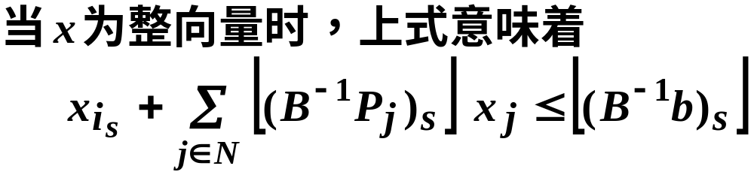
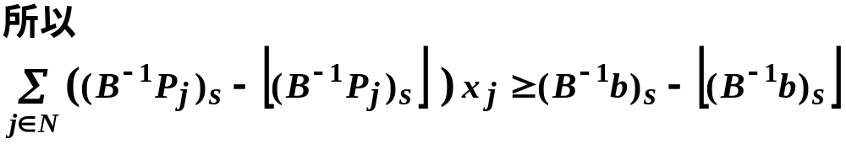
若 B 对应的基可行解 x* 不是整数解，即某个基变量

Slide 16
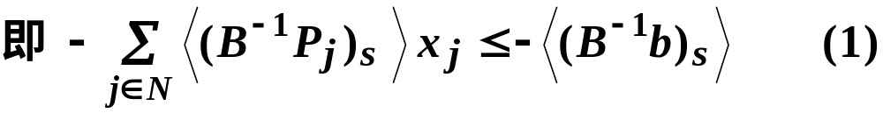
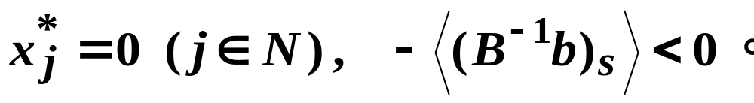
注：条件 (1) 是任何整数可行解必须满足的，称为 Gomory 割，但它对于非整数解不一定成立，特别地，对于 x* 不成立，因为
在线性规划松弛中增加约束条件 (1) 将从可行域中割掉包括 x* 在内的一部分非整数解。增加约束条件 (1)并将 (1) 的松弛变量 x_{n+1} 视为第 m+1 个基变量，则原来以 B 为基的单纯形表将增加一行一列，但非基变量的检验数不变，可以用对偶单纯形算法继续求解。

Slide 17
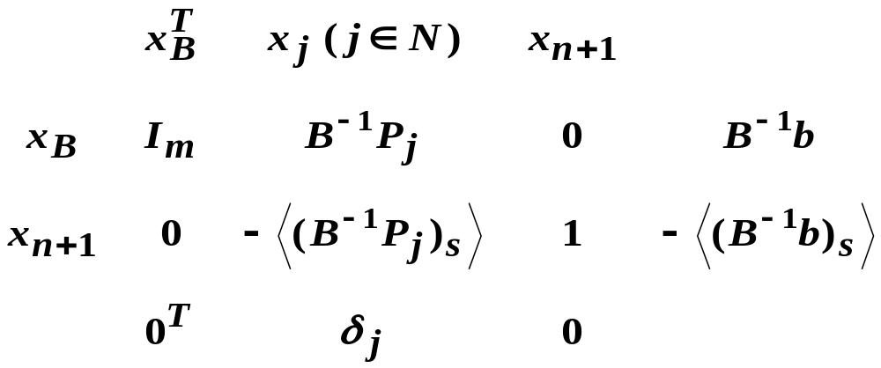
问题：随着 Gomory 割一次次增加，单纯形表越来越大，基变量越来越多（可能有多个基变量是Gomory 割中的松弛变量），怎么办？
可以证明：当某个 Gomory 割引入的松弛变量在迭代中再次成为基变量时，可以从单纯形表中删去该基变量对应的行与列，即去掉对应的 Gomory 割。

Slide 18
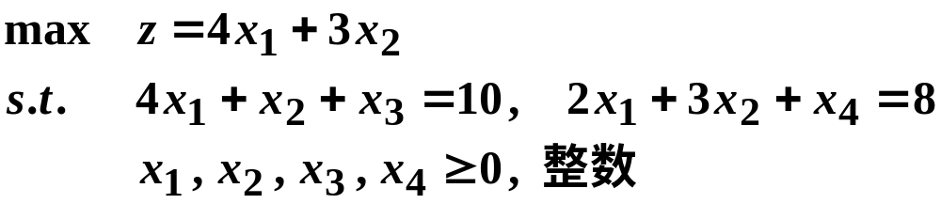

例.
解. 用单纯形算法求解线性规划松弛得到单纯形表：
x
x
x
x
x
1
2
3
4
5
x
1
0
3
−
1
0
11
1
10
10
5
x
1
2
6
2
0
1
−
0
5
5
5
x
4
2
1
5
0
0
−
−
1
−
（Gomory 割）
5
5
5
0
0
−
3
4
0
62
−
−
5
5
5
引入 Gomory 割：

Slide 19

x
1
x
2
x
3
x
4
x
5
x
6
x
1
0
0
−
1
3
0
17
1
4
8
8
x
0
1
0
1
−
1
0
5
2
2
4
4
x
0
0
1
1
−
5
0
1
3
2
4
4
x
0
0
0
−
1
−
3
1
−
1
（Gomory 割）
6
2
4
4
0
0
0
−
1
−
3
0
−
49
2
4
4
（删去该行）

Slide 20

x
1
x
2
x
3
x
4
x
6
x
7
x
1
0
0
−
1
1
0
2
1
2
2
x
2
−
1
4
2
0
1
0
0
3
3
3
x
4
−
5
2
3
0
0
1
0
3
3
3
x
−
1
−
1
2
（Gomory 割）
7
0
0
0
1
−
3
3
3
0
0
0
0
−
1
0
−
12

Slide 21

（删去该行）
x
1
x
2
x
3
x
4
x
7
x
8
x
1
0
1
0
−
1
0
7
1
3
6
3
x
−
1
2
0
2
2
0
1
0
3
3
3
x
1
−
5
4
4
0
0
1
0
3
3
3
x
−
2
−
2
−
2
（Gomory 割）
8
0
0
0
1
3
3
3
0
0
1
0
−
4
0
−
34
−
3
3
3

Slide 22


